Slide 1
EGZAMIN ÓSMOKLASISTY W ROKU 2022
SZKOŁA PODSTAWOWA IM. KS. JANA TWARDOWSKIEGO W RACIMIERZU
wrzesień 2020 r.

Slide 2
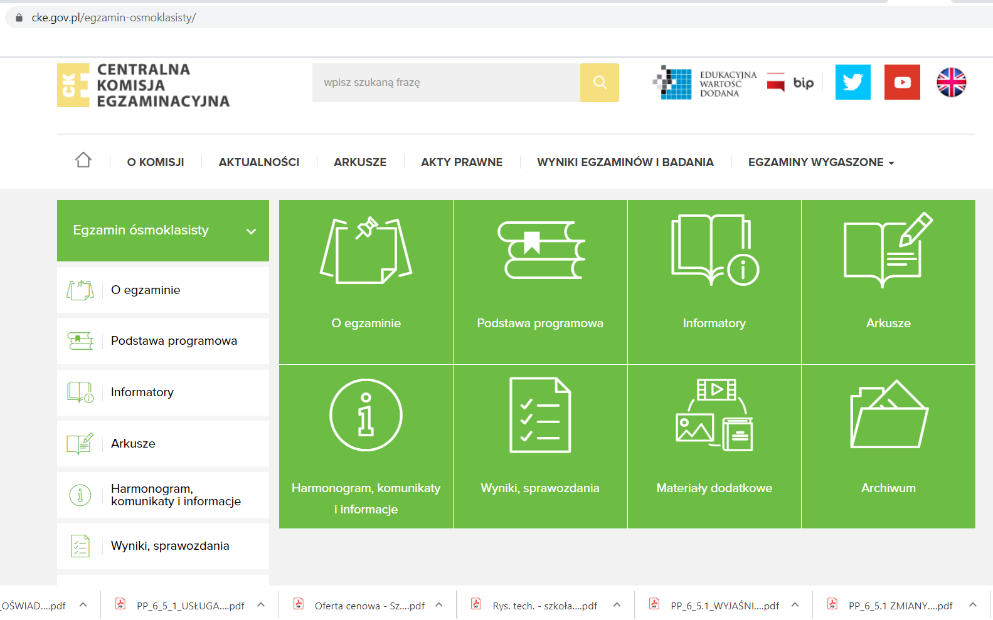
STRONA INTERNETOWA CKE ważne informacje

Slide 3
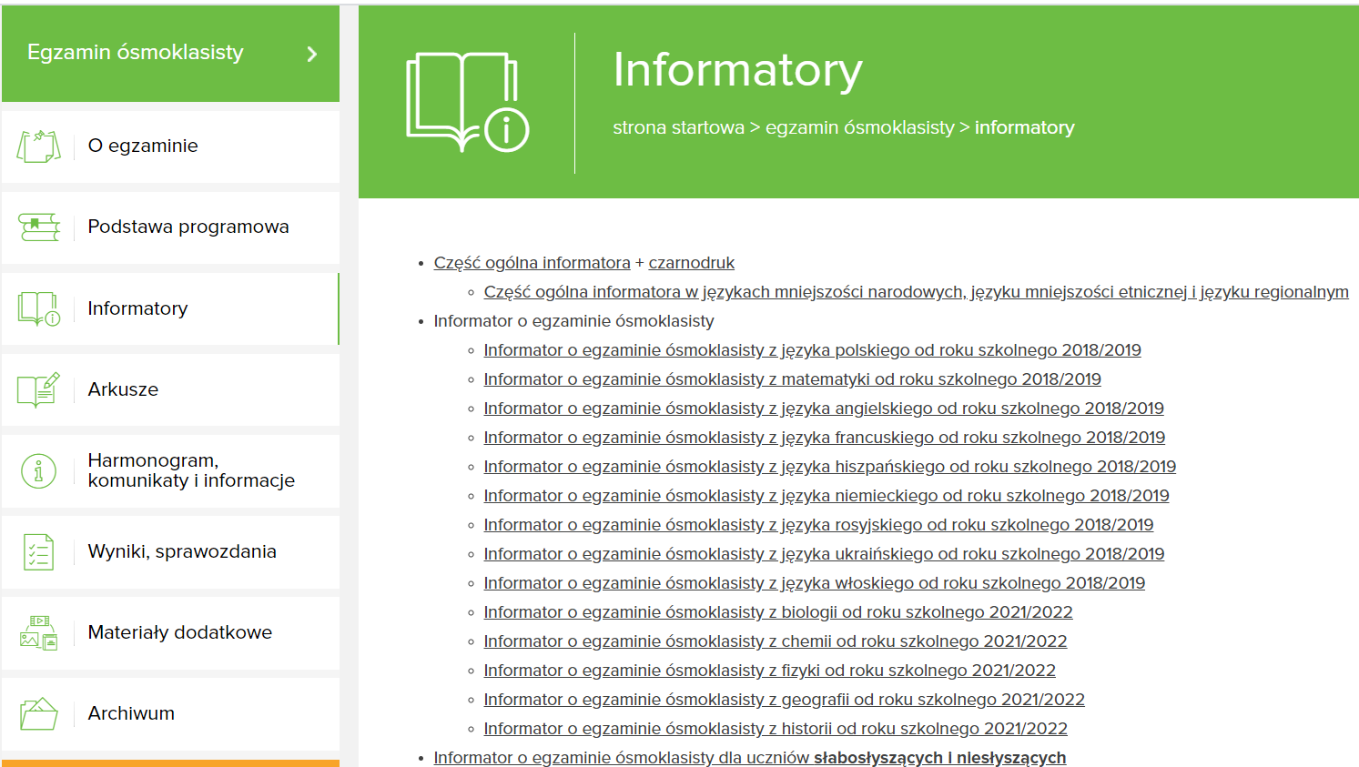
CKE - INFORMATORY

Slide 4
EGZAMIN ÓSMOKLASISTY PRZEDMIOTY OBOWIĄZKOWE DLA WSZYSTKICH UCZNIÓW
Na egzaminie, tak jak do tej pory, wszyscy uczniowie będą obowiązkowo zdawać:
język polski,
matematykę,
język obcy nowożytny (u nas angielski lub niemiecki),
jeden przedmiot z wyboru ucznia

Slide 5
EGZAMIN ÓSMOKLASISTY PRZEDMIOTY DO WYBORU DLA UCZNIÓW
Uczeń musi wybrać jeden, z podanych poniżej, przedmiotów:
biologia,
chemia,
fizyka,
geografia,
historia

Slide 6
INFORMATOR z biologii

Slide 7
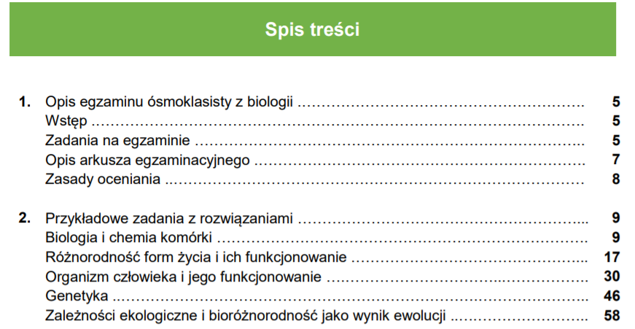
INFORMATOR z biologii

Slide 8
INFORMATOR z historii

Slide 9
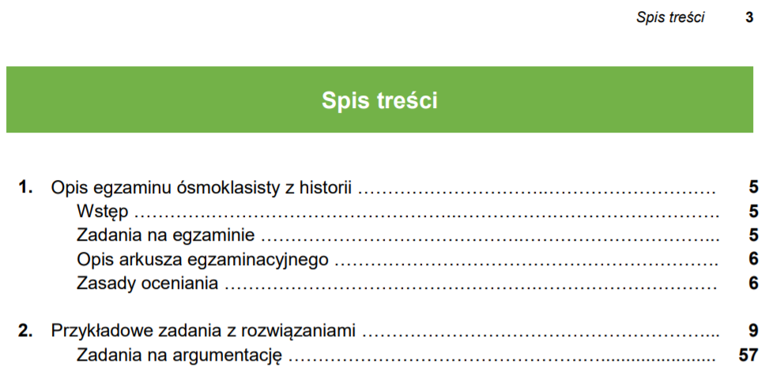
INFORMATOR z historii

Slide 10
DEKLARACJA WYBORU PRZEDMIOTU DODATKOWEGO
Rada pedagogiczna proponuje, aby już teraz uczniowie wspólnie z rodzicami i nauczycielami wstępnie wybrali przedmiot dodatkowy.
Ostateczną deklarację trzeba będzie składać za rok.
Myślimy jednak, że ukierunkowanie już teraz, pozwoli uczniom i nauczycielom skupić się na tych najważniejszych przedmiotach.

